Slide 1
Учебный курс
Язык UML в анализе и проектировании программных систем и бизнес-процессов
Лекция 9
Дополнительные диаграммы языка UML 2
Автор:
Леоненков Александр Васильевич
кандидат технических наук,
старший научный сотрудник

Slide 2
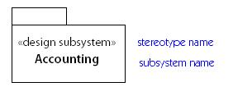
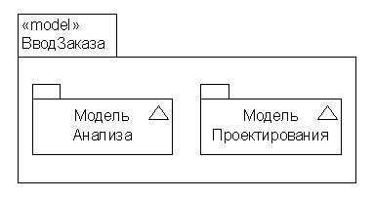

Диаграмма пакетов
- предназначена для представления размещения элементов модели в пакетах и спецификации зависимостей между пакетами и их элементами
Пакет (package) – элемент модели, используемый для группировки других элементов модели
Используется для представления моделей подсистем в виде пакетов

Slide 3
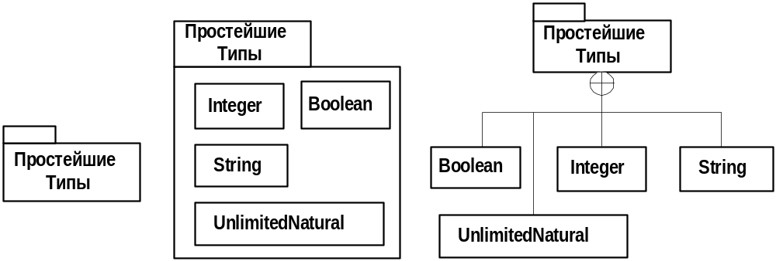
Варианты изображения пакета
Простейшие Типы

Slide 4
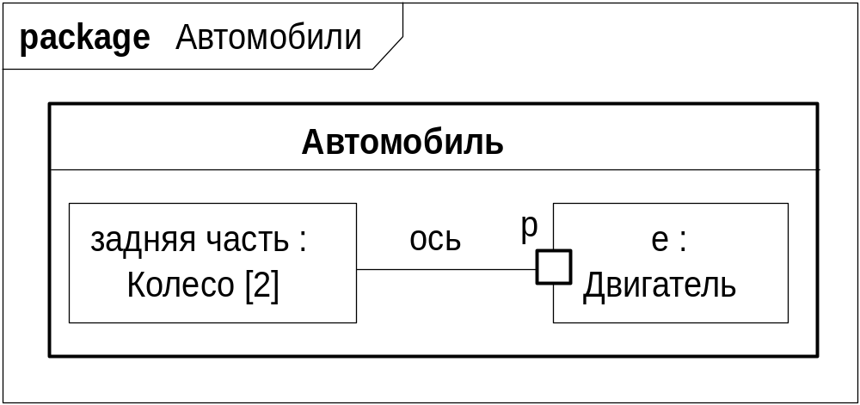
Диаграмма пакетов с классом Автомобиль

Slide 5
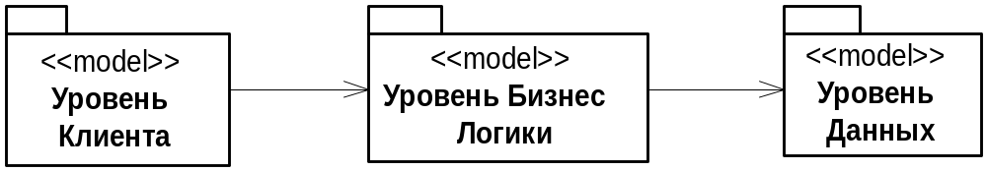
Зависимость пакетов
Модель трех-уровневой архитектуры доступа к удаленной базе данных

Slide 6
Импорт пакета (package import)
– направленное отношение между пакетами, при котором члены одного пакета могут быть добавлены в пространство имен другого пакета
Импорт пакета позволяет ссылаться только на общедоступные члены импортируемого пакета в другом пространстве имен, используя при этом неквалифицированные имена
Концептуально импорт пакета эквивалентен импорту элемента для каждого индивидуального элемента импортируемого пространства имен, за исключением случая, когда уже существует отдельно определенный импорт элемента

Slide 7
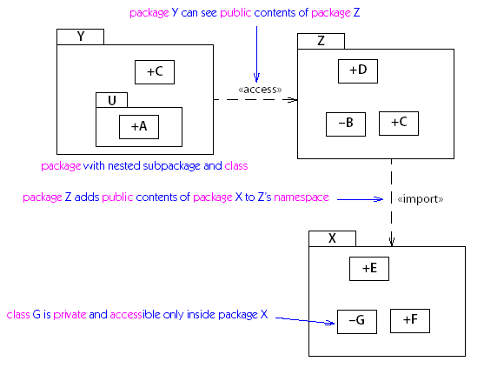
Примеры импорта и доступа пакетов

Slide 8
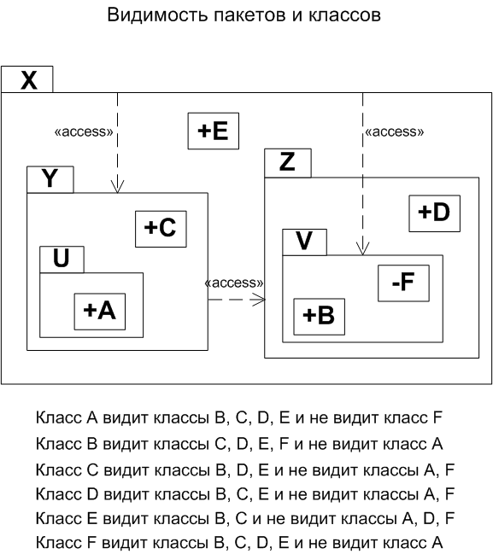

Slide 9
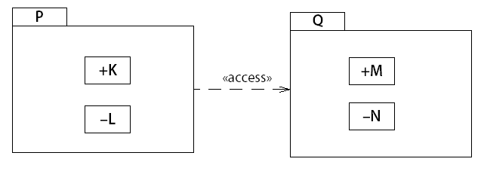
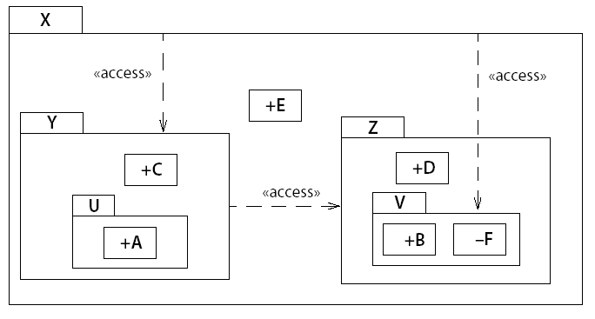
Примеры импорта пакетов

Slide 10
Импорт элемента (element import)
– направленное отношение между импортирующим пространством имен и отдельным элементом пакета, которое позволяет ссылаться на этот элемент с использованием неквалифицированного имени
Импорт элемента позволяет идентифицировать отдельный элемент одного пакета в другом пакете посредством добавления имени этого элемента или его псевдонима к пространству имен импортирующего пакета
Импорт элемента можно представить в форме ссылки на импортируемый элемент
Это значит, что в импортирующем пакете невозможно изменить характеристики импортируемого элемента, поскольку модифицировать импортируемый элемент можно только в том пакете, которому он принадлежит или, другими словами, членом которого он является

Slide 11
Примеры общедоступного и закрытого импорта элементов
Импорт элемента изображается с использованием пунктирной линии с открытой стрелкой, направленной из импортирующего пространства имен к импортируемому элементу
Если видимость является общедоступной, то рядом с пунктирной линией изображается стереотип «import»
Для указания закрытой видимости рядом с пунктирной линией изображается стереотип «access»

Slide 12
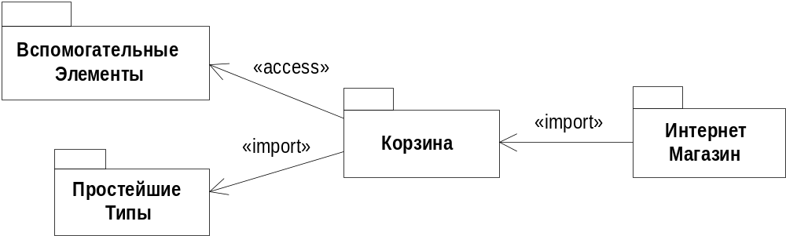
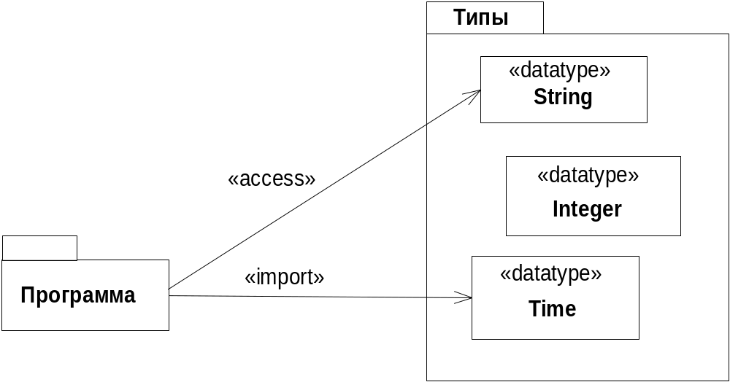
Примеры общедоступного и закрытого импорта пакетов и элементов

Slide 13
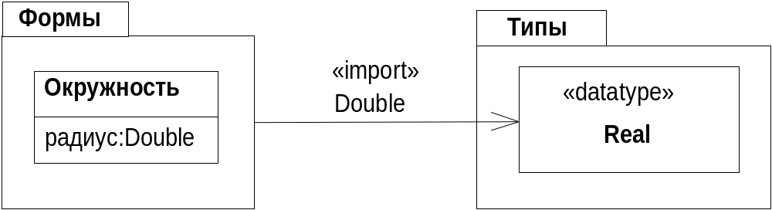
Пример импорта элемента с псевдонимом
Текстовый синтаксис имеет следующий вид:
‘{import’ <квалифицированное-имя> ‘}’ | ‘{access’ <квалифицированное-имя> ‘}’
Дополнительно может быть показано имя псевдоним:
‘{import’ <квалифицированное-имя> ‘ as ’ <псевдоним> ‘}’ | ‘{access’ <квалифицированное-имя> ‘as’ <псевдоним> ‘}’

Slide 14
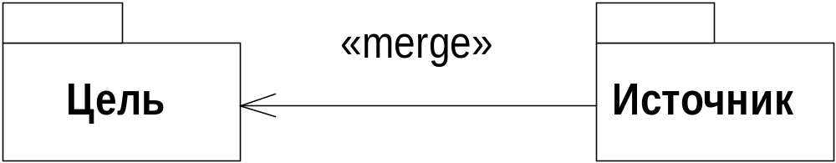
Слияние пакетов (package merge)
– направленное отношение между двумя пакетами, один из которых расширяет свое содержание посредством добавления содержимого другого пакета

Slide 15
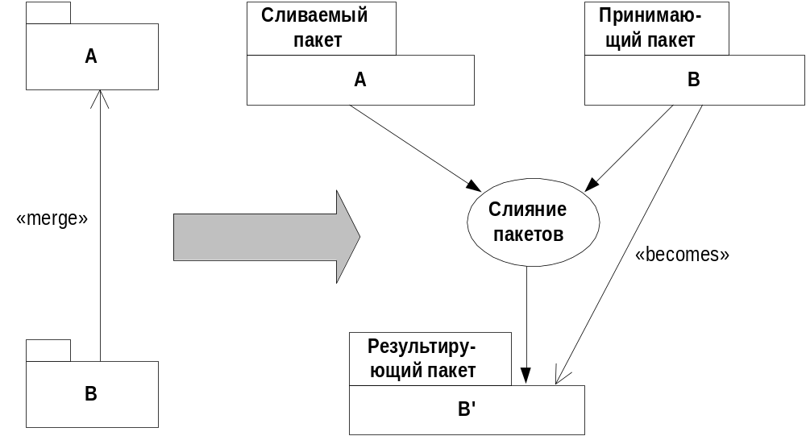
Концептуальное представление семантики слияния пакетов

Slide 16
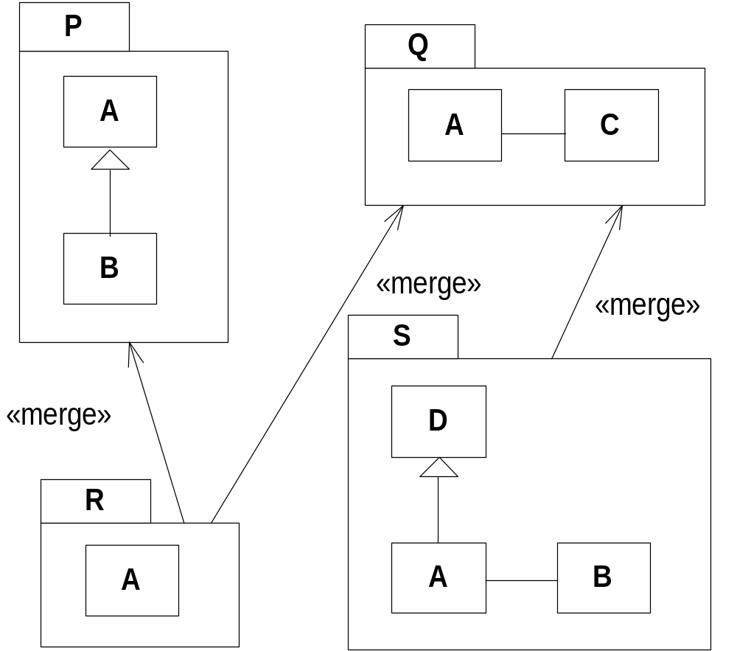
Иллюстрация правил слияния пакетов

Slide 17
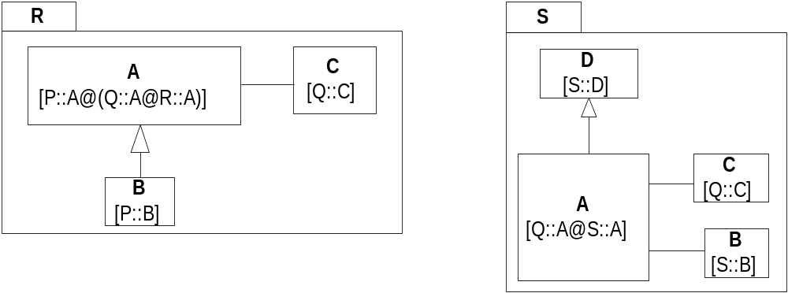
Результаты слияния пакетов

Slide 18

Самостоятельное задание №10
Выполнить текущее тестирование: вопрос 20
Разработать диаграмму пакетов для ATM
  Изобразить следующие пакеты: Банкомат, Банк.
  Изобразить отношения между ними

Slide 19
Диаграмма объектов (object diagram)

Slide 20
Диаграмма объектов (object diagram)
– диаграмма, которая служит для представления объектов и отношений между ними в конкретный момент времени. Она может рассматриваться как специальный случай диаграммы классов или диаграммы коммуникации
Объект (object) является отдельным экземпляром класса, который создается на этапе реализации модели или выполнения программы
Имя объекта представляет собой строку текста, записанную в следующем виде (БНФ):
<имя-объекта>::=[<собственное-имя-объекта>] | [:<имя-класса> [‘,’<Имя-класса>]*].

Slide 21
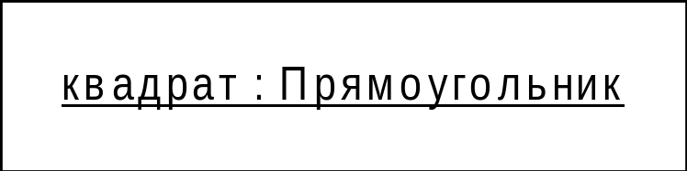
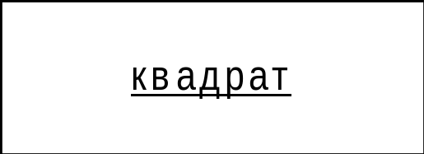
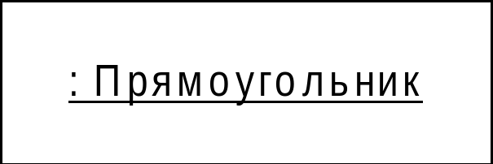
Примеры графических изображений объектов
о: C — для объекта специфицировано собственное имя объекта и имя класса.
о — для объекта специфицировано только собственное имя объекта.
: C — для объекта специфицировано только имя класса.

Slide 22
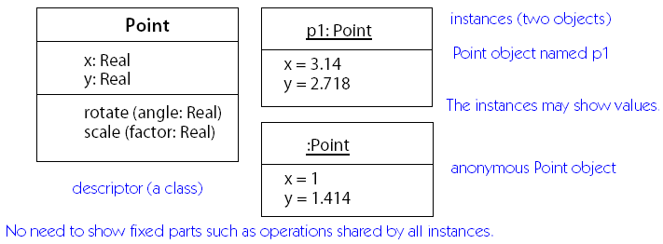
Примеры графических изображений объектов

Slide 23
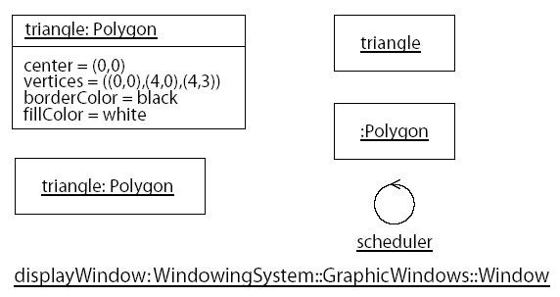
Примеры графических изображений объектов

Slide 24
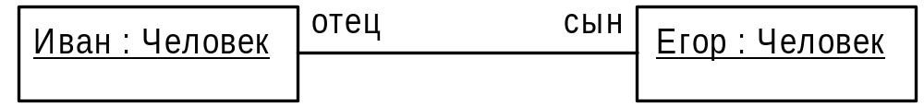
Связь (link)
- является экземпляром произвольной ассоциации, которая обеспечивает канал для направленной передачи сообщений между объектами

Slide 25
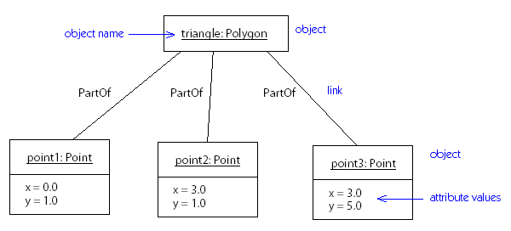
Пример диаграммы объектов

Slide 26
Спецификация экземпляра (instance specification)
- является элементом модели, который представляет описание произвольной сущности типа классификатора
Имя спецификации экземпляра представляет собой строку текста, записанную в следующем виде (БНФ):
<имя-спецификации-экземпляра>::=[<собственное-имя-спецификации-экземпляра>] | [:<имя-класса> [‘,’<Имя-класса>]*]
Вся запись имени спецификации экземпляра подчеркивается
Если указано <собственное-имя-спецификации-экземпляра>, то оно должно начинаться со строчной буквы
При указании нескольких имен классификаторов их имена отделяются запятыми
В записи имени спецификации экземпляра <собственное-имя-спецификации-экземпляра> и <имя-класса> могут отсутствовать одновременно – но эту возможность лучше не использовать на практике

Slide 27
Слот (slot)
предназначен для представления того, что сущность, моделируемая посредством спецификации экземпляра, имеет конкретное значение или значения для некоторой своей структурной характеристики
Представляется текстом в следующем формате (БНФ):
<слот>::=<имя-характеристики> [: <тип-характеристики>] ‘=’ <спецификация-значения>
Отсутствие слота для некоторой характеристики в спецификации экземпляра не означает, что представляемая сущность не имеет этой характеристики, но означает только лишь то, что эта характеристика не представляет интереса в модели.

Slide 28
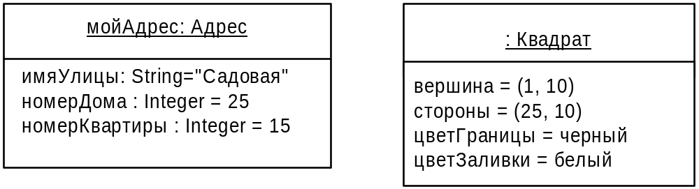
Примеры cлотов со значениями

Slide 29
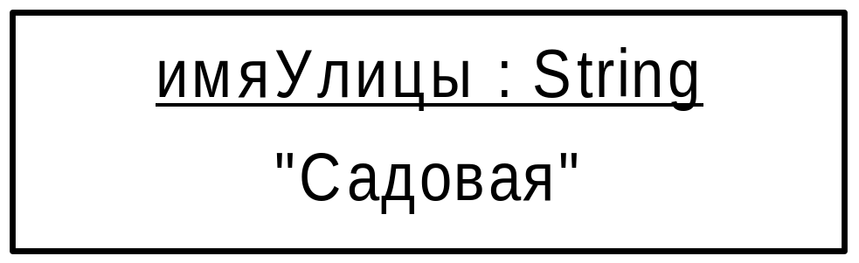
Значение экземпляра (instance value)
- является спецификацией значения, которое идентифицирует некоторый экземпляр

Slide 30
Самостоятельное задание №11
Выполнить текущее тестирование: вопросы
Разработать диаграмму объектов для ATM
  Изобразить объекты, соответствующие ранее разработанным классам
  Изобразить отношения между ними

Slide 31
Диаграмма обзора взаимодействия (interaction overview diagram)

Slide 32
Диаграмма обзора взаимодействия
–диаграмма, которая предназначена для представления взаимодействия только в контексте потока управления в некоторой агрегированной форме
Диаграммы обзора взаимодействия, вместо узлов действий и объектов диаграмм деятельности, имеют фреймы, каждый из которых может соответствовать взаимодействию или использованию взаимодействия.
Альтернативные комбинированные фрагменты представляются узлом решения и соответствующим узлом слияния.
Параллельные комбинированные фрагменты представляются узлом разделения и соответствующим узлом соединения.
Комбинированные фрагменты типа Цикл представляются простыми циклами.
Ветвление и слияния ветвлений на диаграммах обзора взаимодействия должны быть должным образом вложенными.
Диаграммы обзора взаимодействия заключаются во фрейм, аналогично другим видам диаграмм взаимодействия с тегом sd.

Slide 33
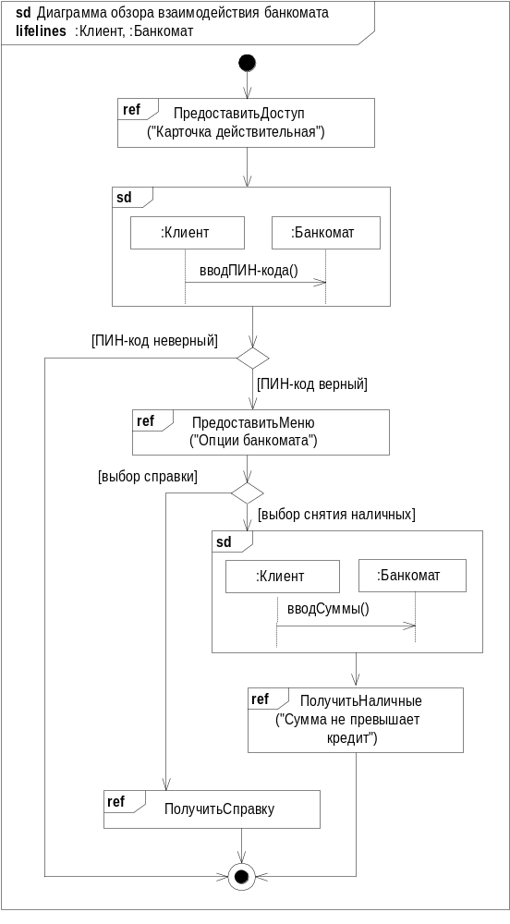
Пример диаграммы обзора взаимодействия банкомата

Slide 34
Самостоятельное задание №12
Выполнить текущее тестирование: вопросы
Разработать диаграмму обзора взаимодействия для ATM
  Изобразить необходимые фреймы:
  Изобразить отношения между ними

Slide 35
Временная диаграмма (timing diagram)

Slide 36
Временная диаграмма
– диаграмма взаимодействия, которая служит для представления изменения состояния отдельных линий жизни или особенностей синхронизации сообщений во времени
Линейная ось времени обычно изображается таким образом, что текущее время увеличивается в направлении слева направо.
Линии жизни изображаются в отдельных секциях, которые упорядочены по вертикали.
Линия жизни может перемещаться по диаграмме вверх и вниз, что отражает изменение ее состояния
Линия жизни может быть изображена горизонтально с целью изображения на ней отдельных состоя­ний или значений.
Метрическая ось времени может быть показана с засечками, обозначающими интервалы времени, а в некоторых случаях — дискретные моменты изменений
Время для всех линий жизни синхронизовано и течет одинаково.
На диаграмме могут быть показаны значения атрибутов и других свойств линий жизни.

Slide 37
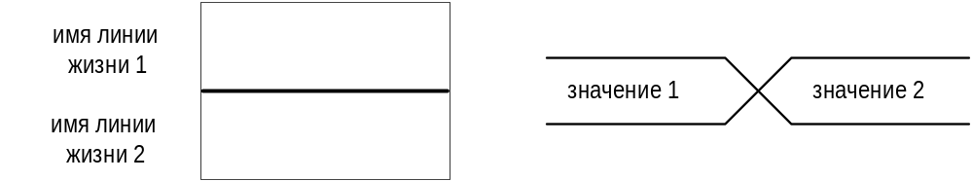
Линии жизни и значения на временной диаграмме
Линии жизни на временной диаграмме изображаются в отдельных секциях, слева от которых указываются их имена
На диаграмме также могут быть показаны значения некоторого атрибута отдельной линии жизни как некоторая функция времени
Значение представляется в форме специального символа и указывается явно в форме текста

Slide 38
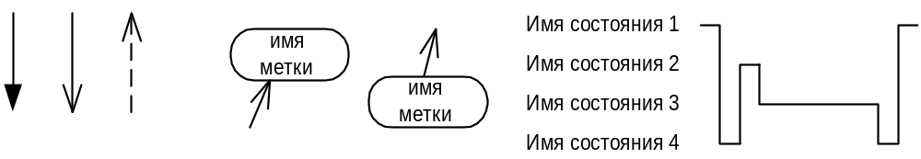
Сообщения, метки и состояния
Сообщения изображаются между линиями жизни, которые располагаются вертикально
Метки являются графическим сокращением и используются в том случае, когда соединяемые сообщением линии жизни располагаются далеко друг от друга
Состояния классификатора или изменяемые значения атрибута в форме вертикального списка

Slide 39
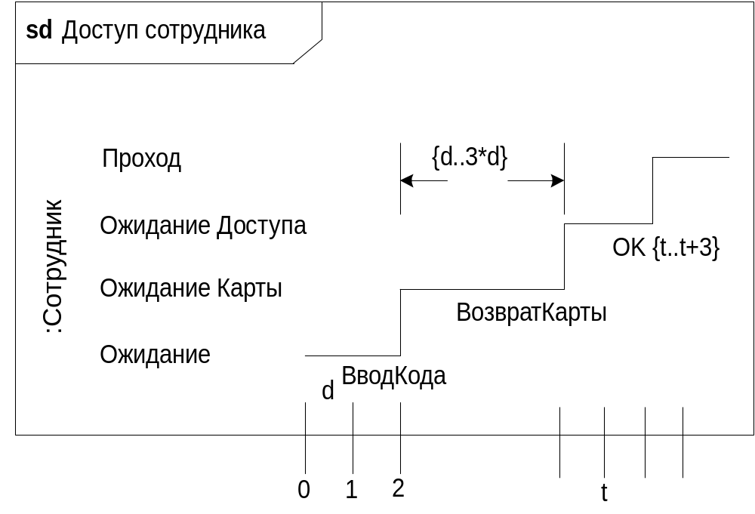
Первая форма временной диаграммы
Первая форма используется для представления изменения состояний во времени для отдельной линии жизни
При этом изображаются события, которые являются причиной изменения состояний

Slide 40
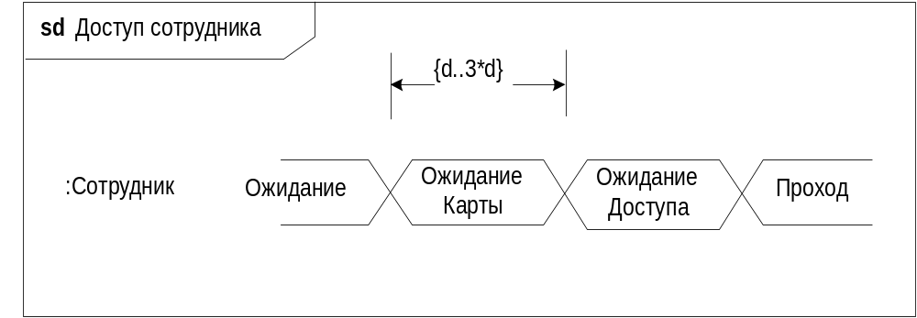
Вторая форма временной диаграммы
Вторая форма временной диаграммы также используется для представления изменения состояний для отдельной линии жизни горизонтально во времени
При этом события, которые являются причиной изменения состояний, не изображаются
Это наиболее компактная форма временной диаграммы, которая часто используется для иллюстрации процесса функционирования электронных устройств

Slide 41
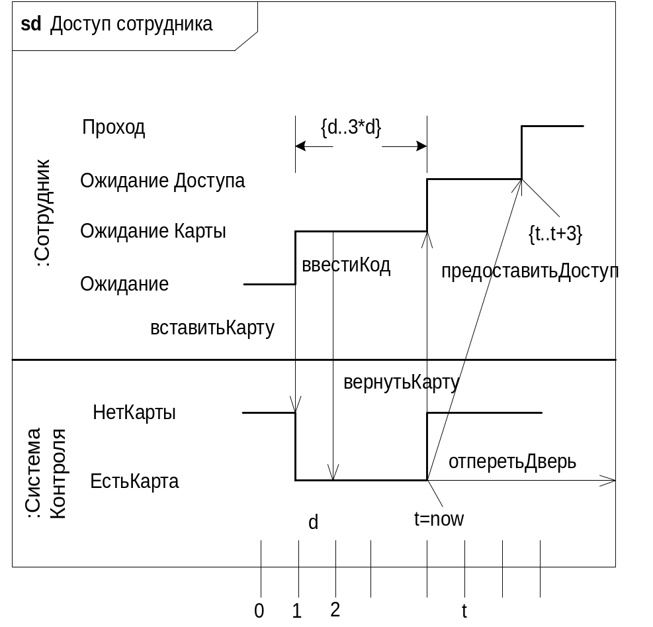
Третья форма временной диаграммы
Третья форма временных диаграмм используется для изображения более чем одной линии жизни и сообщений между ними
Эта форма временной диаграммы по своим возможностям в большой степени соответствует диаграмме последовательности, чем первые две формы

Slide 42
Самостоятельное задание №13
Выполнить текущее тестирование: вопросы
Разработать временную диаграмму для ATM
  Изобразить линии жизни
  Изобразить отношения между ними
Выполнить итоговое тестирование

Slide 43
Диаграмма композитной структуры (composite structure diagram)

Slide 44
Диаграмма композитной структуры
– диаграмма, которая изображает внутреннюю структуру классификаторов таких, как класс, компонент или кооперация, включая точки взаимодействия классификатора с другими частями системы.
Внутренняя структура (internal structure) – структура взаимодействующих элементов модели, которые создаются в экземпляре содержащего их классификатора
Свойство (property) – множество экземпляров, которые являются собственностью содержащего их экземпляра классификатора

Slide 45
Часть (part)
свойство, которое является элементом внутренней структуры композитного классификатора, в частном случае – класса
Синтаксис части в БНФ:
<имя-части>::= [<собственное-имя-части>] [: <имя-класса>] [[<кратность>]] | [<имя-класса>],
где <собственное-имя-части> является именем экземпляра класса и обычно записывается со строчной буквы,
<имя-класса> является именем соответствующего класса, от которого инстанцируется данная часть или свойство
Кратность части может быть также показана в правом верхнем углу прямоугольника части

Slide 46
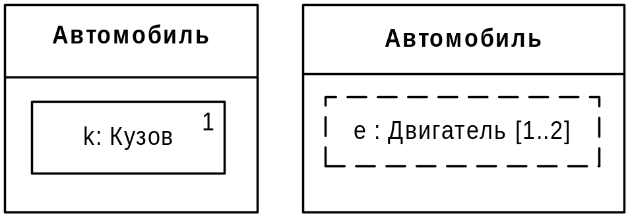
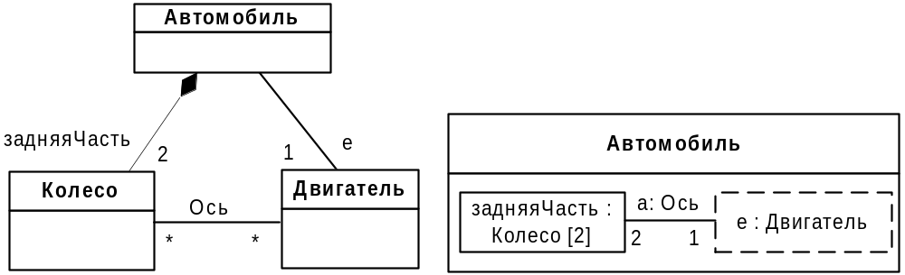
Примеры изображения композитного класса

Slide 47
Соединитель (connector)
– отношение, которое обеспечивает взаимосвязь или коммуникацию между двумя или более экземплярами классификаторов, в частном случае – экземплярами классов
Соединитель изображается с использованием нотации для ассоциации. Необязательная строка имени соединителя должна удовлетворять следующему синтаксису:
<имя-соединителя>::= ( [ имя ] ‘:’ <имя-класса> ) | <имя>
где <имя> является собственным именем соединителя, а <имя-ассоциации> является именем ассоциации или ее типом
Дополнительно выше или перед именем соединителя может быть помещен стереотип в виде ключевого слова в угловых кавычках
После или ниже имени соединителя может быть помещено строка-свойство

Slide 48
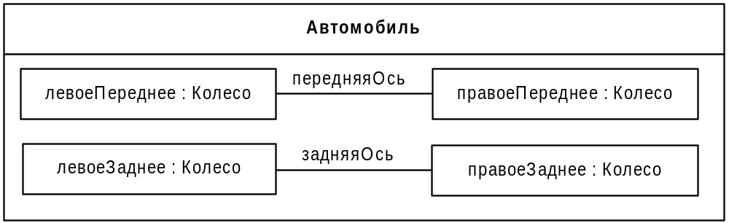
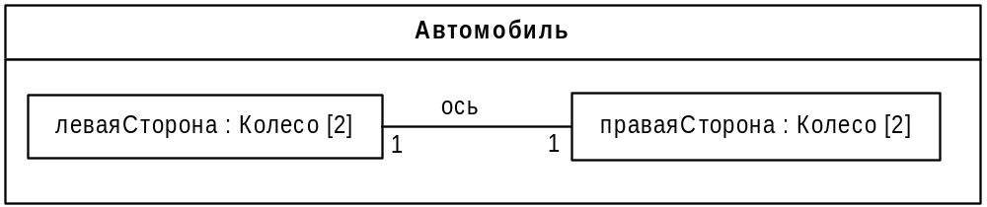
Фрагменты композитной структуры для класса Автомобиль

Slide 49
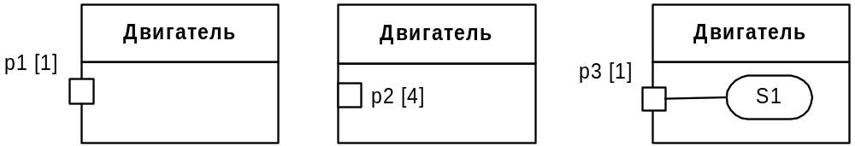
Порт (port)
– свойство классификатора, которое специфицирует отдельную точку взаимодействия между этим классификатором и его окружением или между классификатором и его внутренними частями

Slide 50
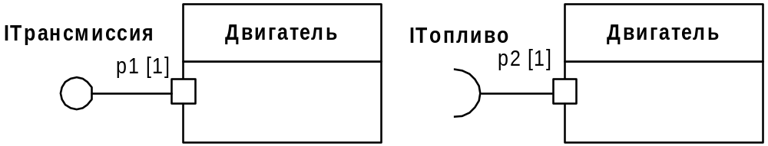
Нотация предоставляемого и требуемого интерфейсов для порта класса
Предоставляемый интерфейс (provided interface) порта характеризует запросы, которые могут быть переданы через этот порт классу от его окружения
Требуемый интерфейс (required interface) порта характеризует запросы, которые могут быть переданы от класса к его окружению через этот порт

Slide 51
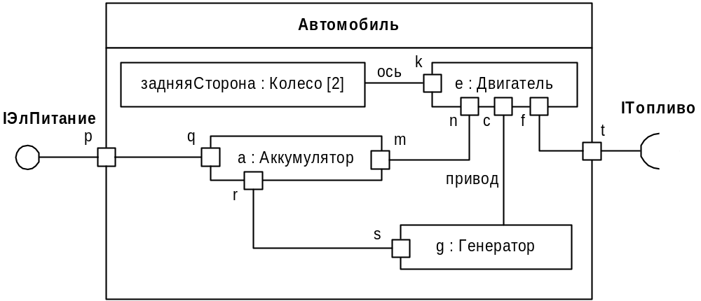
Пример композитной структуры класса Автомобиль

Slide 52
Кооперация (collaboration)
– классификатор, предназначенный для описания некоторой структуры элементов или ролей, которые выполняют специализированные функции и совместно производят желаемую функциональность
Роль кооперации (collaboration role) специфицирует требуемое множество характеристик, которые должен иметь соответствующий участник кооперации

Slide 53
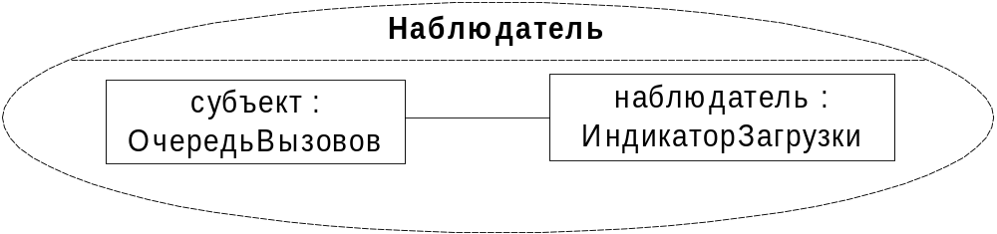
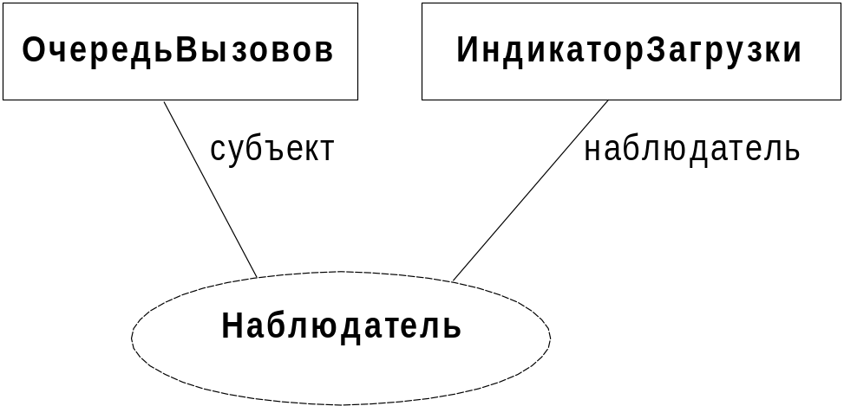
Внутренняя структура кооперации Наблюдатель

Slide 54
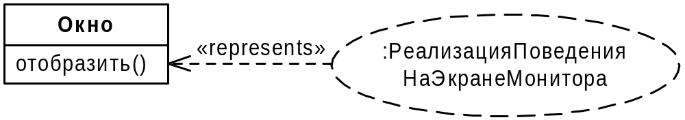
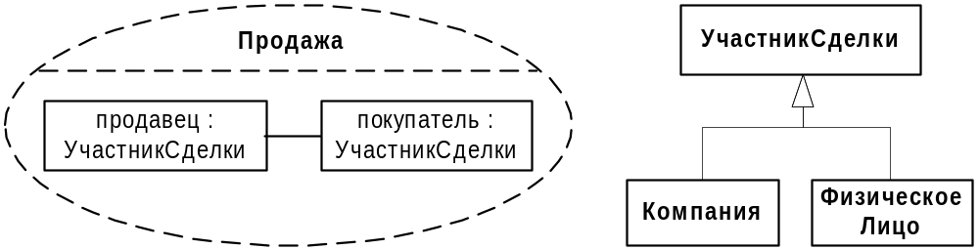
Применение кооперации (collaboration use)
- представляет собой описание реализации кооперации в форме множества взаимодействующих элементов посредством связывания этих элементов с ролями данной кооперации.

Slide 55
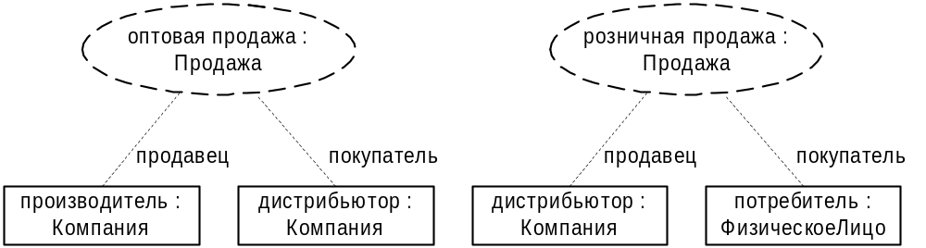
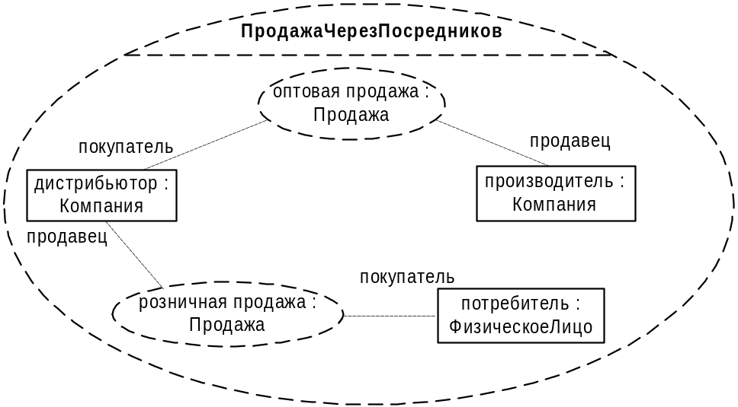
Два применения кооперации Продажа

Slide 56
Шаблон кооперации
Шаблон кооперации является параметризованной кооперацией, которой соответствует целое семейство коопераций
Параметрами шаблона кооперации являются типы ее частей или ролей
Отдельная кооперация этого семейства может быть получена связыванием параметров шаблона кооперации с конкретными классами
Шаблоны коопераций находят практическое применение при рассмотрении стандартных паттернов проектирования.

Slide 57
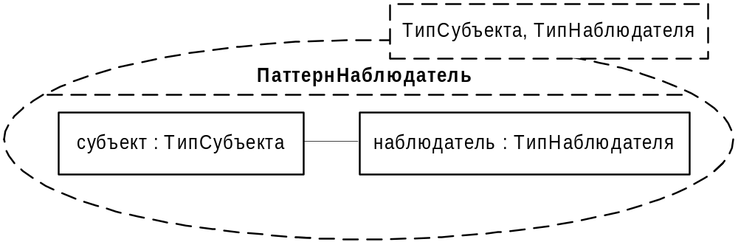
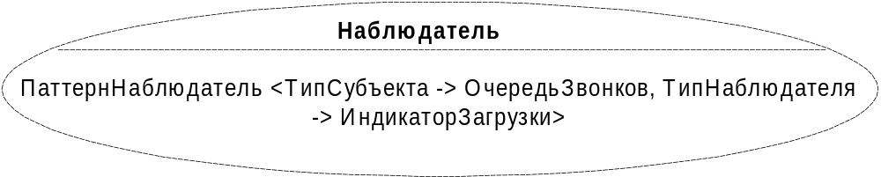
Шаблон кооперации паттерна Наблюдатель и его связывание

Slide 58
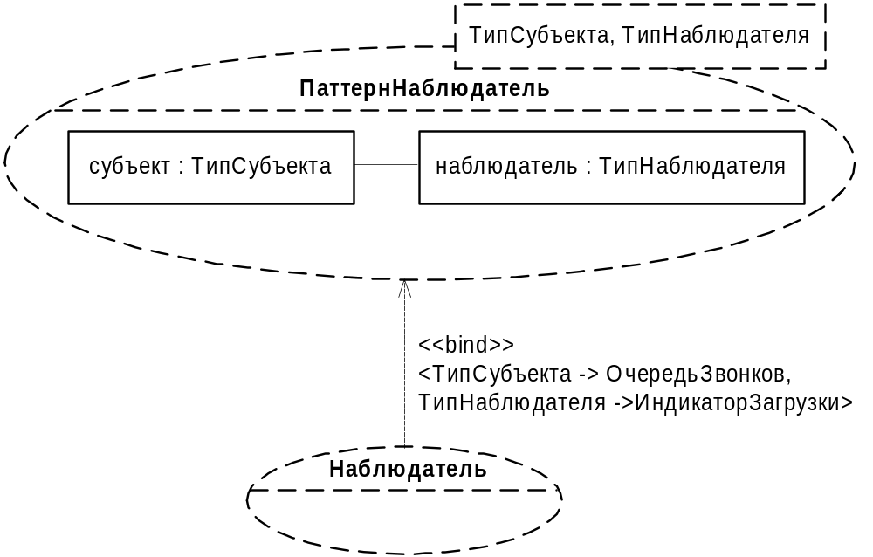
Альтернативное связывание кооперации Наблюдатель с шаблоном кооперации

Slide 59
Самостоятельное задание №3
Выполнить текущее тестирование: вопросы
Разработать диаграмму композитной структуры для ATM
  Изобразить следующий композитный класс: Клиент банкомата, Банк.
  Изобразить следующие варианты использования:
  Изобразить отношения между ними

Slide 60
Диаграмма коммуникации (communication diagram)

Slide 61
Диаграмма коммуникации
– диаграмма, которая предназначена для представления взаимодействия в контексте внутренней архитектуры системы и передаваемых сообщений
Диаграмма коммуникации имеет вид графа, вершинами которого являются части композитного класса или роли взаимодействия, изображенные в виде прямоугольников
Эти вершины соответствуют линиям жизни и изображаются в своем структурном контексте
Ребрами графа являются связи, по которым проходят маршруты коммуникации
Линии жизни могут обмениваться сообщениями, которые изображаются в виде небольших стрелок с некоторым именем, расположенных возле линий связей

Slide 62
Изображение линий жизни на диаграмме коммуникации
Информация, идентифицирующая линию жизни на диаграмме коммуникации, изображается внутри прямоугольника в следующем формате (БНФ):
<идентификатор-линии-жизни>::= ([<имя- роли> [‘[‘<селектор>‘]’] ] [:<имя-класса>]

Slide 63
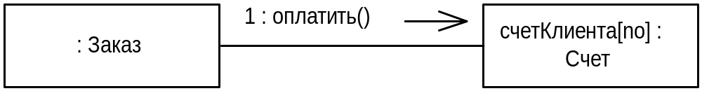
Связь (link) и Сообщение (message)
- является экземпляром произвольной ассоциации, которая обеспечивает канал для направленной передачи сообщений между линиями жизни
Сообщение изображается в форме символа стрелки рядом с линией связи, которое передается в указанном стрелкой направлении по данной связи
Говорят, что стрелка сообщения специфицирует направление коммуникации
Рядом со стрелкой указывается идентификатор сообщения, записанный в специальном формате

Slide 64
Формат записи сообщений
Каждое сообщение может быть помечено строкой текста, которая имеет следующий синтаксис (БНФ):
<идентификатор-сообщения>::= [<предшествующие-сообщения>’/’] <выражение-последовательности> ‘:’ [<атрибут>‘=’] <имя-операции-или-сигнала> [‘(‘[<аргумент> [‘,’<аргумент>]* ‘)’] [‘:’ <возвращаемое-значение>],
где <аргумент> ::= ([<имя-параметра>‘=’] <значение-аргумента>) | (<атрибут> ‘=’ <имя-out-параметра> [‘:’ <значение-аргумента>]|‘ -’
<предшествующие-сообщения> — разделенные запятыми номера сообщений, после которых следует наклонная черта (“слеш”), например, 3, 4/

Slide 65
Формат записи сообщений
<выражение-последовательности> — разделенный точками список отдельных термов последовательностей, после которого следует двоеточие. Каждый из термов последовательности имеет следующий синтаксис: [<целое-число>|<имя>] [<рекуррентность>].
<целое-число> указывает на порядковый номер сообщения в процедурной последовательности верхнего уровня
<имя> в форме буквы некоторого алфавита используется для спецификации параллельных потоков или нитей управления
<рекуррентность>::=‘*’‘[‘<предложение-итерация>‘]’ для записи итеративного выполнения соответствующего выражения
<рекуррентность>::=‘[‘<предложение-условие>‘]’ для записи ветвления

Slide 66
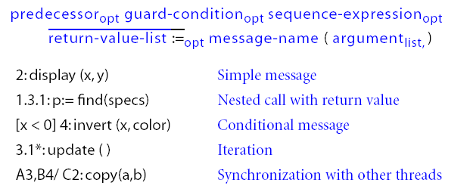
Примеры записи сообщений на диаграмме коммуникации

Slide 67
Самостоятельное задание №4
Выполнить текущее тестирование: вопрос 19
Разработать диаграмму коммуникации для варианта использования ATM «Снятие наличных по кредитной карточке»
  Изобразить линии жизни ранее определенных классов.
  Изобразить связи между ними.
  Изобразить последовательность сообщений между линиями жизни.

